Slide 1
マーケティング 第27回
合同会社YuMK

Slide 2
後半15回で学んでいること
4Pの「宣伝の方法」を学ぶ
分析
計画
実行
具体的な売り方を
決めていく
①
パッケージ
②
価格
③
流通場所
④
宣伝方法

Slide 3

その中でも特に
Webマーケティングについて学んでいます

Slide 4
サイトへの流入方法
マーケティング戦略
これまで
学んだこと
良い
コンテンツ
流入経路の設計
タイトル
サムネ画像
本体
自然流入
広告流入

Slide 5
これまで
LPの設計方法を学んできた

Slide 6
作成したLPに集客してみましょう
目標：100人の生徒を獲得する
リスティング広告の設定
ディスプレイ広告の設定
インスタグラム広告の設定

Slide 7
作成したLPに集客してみましょう
目標：100人の生徒を獲得する
リスティング広告の設定
ディスプレイ広告の設定
インスタグラム広告の設定

Slide 8
作成したLPに集客してみましょう
目標：100人の生徒を獲得する
リスティング広告の設定
ディスプレイ広告の設定
Twitterの設定

Slide 9
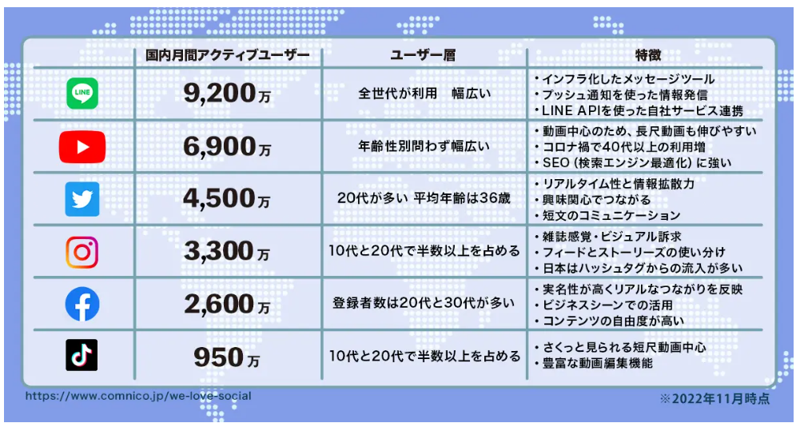
主要SNSのまとめ：Twitterは拡散性が高く若年層に届きやすい

Slide 10
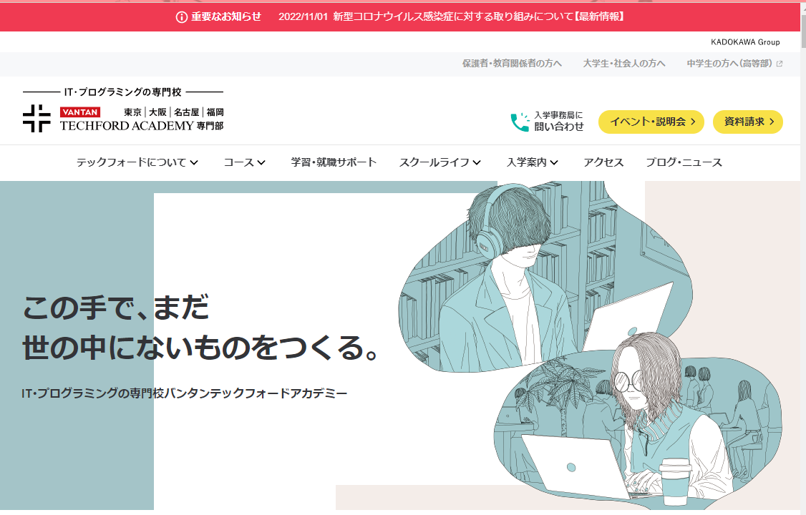
やってみよう！
バンタンの生徒としてTwitterアカウントを開設して投稿してみる
https://techford.jp/
戦略を考える
プロフを設計する
投稿内容を決める

Slide 11
【ステップ1】戦略作成
なぜTwitterを運用するのか？
誰にフォローしてほしいか？
その人はなぜフォローしてくれるのか？

Slide 12
【ステップ2】アカウント設計
プロフィールを設定する
投稿の方針を決める

Slide 13
書いたら投稿してみよう！
https://liveq.page/ja/2MIx4QPDmrA6agt7VA8b

Slide 14
作成したLPに集客してみましょう
目標：100人の生徒を獲得する
リスティング広告の設定
ディスプレイ広告の設定
インスタグラム広告の設定

Slide 15
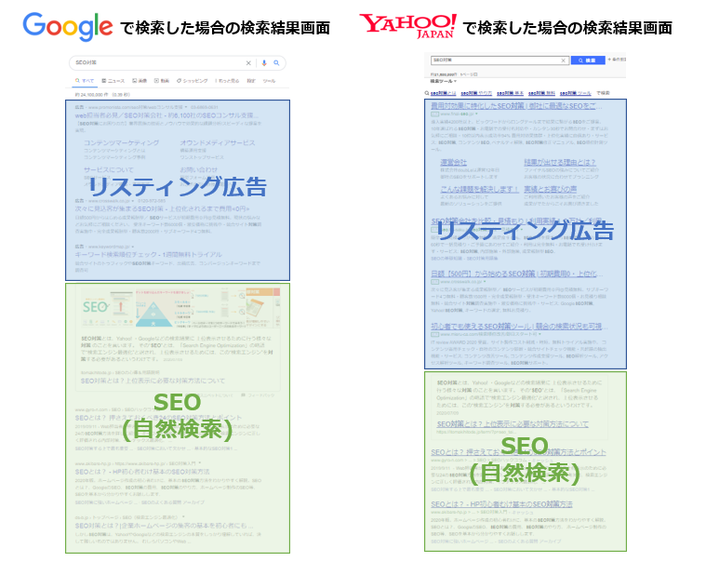
リスティング広告の設計

Slide 16

ユーザーが検索する語句の事を「キーワードと呼びます」
ゲーム おすすめ
ゲーム 人気
エアコン 通販

Slide 17

どういう検索した人が来ると思う？KWを考えてみよう
みんなが作った
LPへの誘導

Slide 18
軸ワードを出す
『プログラム 学校』
掛け合わせ対象キーワード
（通称軸ワード）
それ単体でもサービスや商品を表している

Slide 19
軸ワードを出す
『プログラム 学校』
掛け合わせワード
それ単体では何のサービスかはわからないが、掛け合わせることでニーズの詳細がわかる

Slide 20
掛け合わせキーワードを複数出す
掛け合わせパターンを複数出すときのやり方
作業１：掛け合わせるジャンル（ニーズの種類）を考える
作業２：ジャンルごとに掛け合わせ対象となるキーワードを出す
異なるニーズ
異なるニーズ
異なるニーズ
異なるニーズ
作業①→
予約する | 価格を調べる | 地域 | 安さ
予約 | 価格 | 東京 | 激安
 | 費用 | 大阪 | 格安
 | 金額 | 福岡 | 安い
作業②→

Slide 21
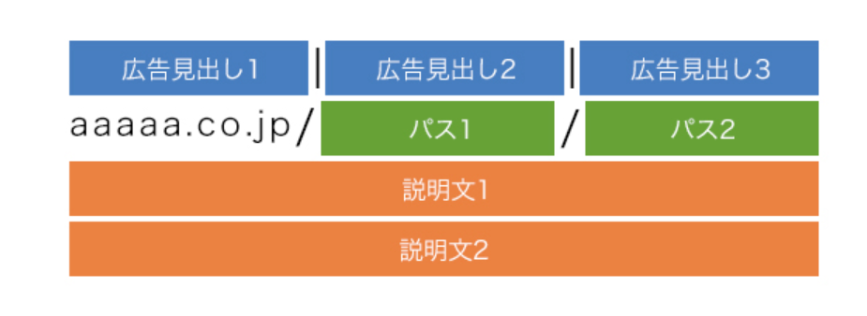
リスティングの広告文を作りましょう
見出し1：全角15文字(半角30文字)
見出し2：全角15文字(半角30文字)
説明文1：全角45文字(半角90文字)
説明文2：全角45文字(半角90文字)
画像出典元：https://support-marketing.yahoo.co.jp/promotionalads/ss/articledetail?lan=ja&aid=13421

Slide 22
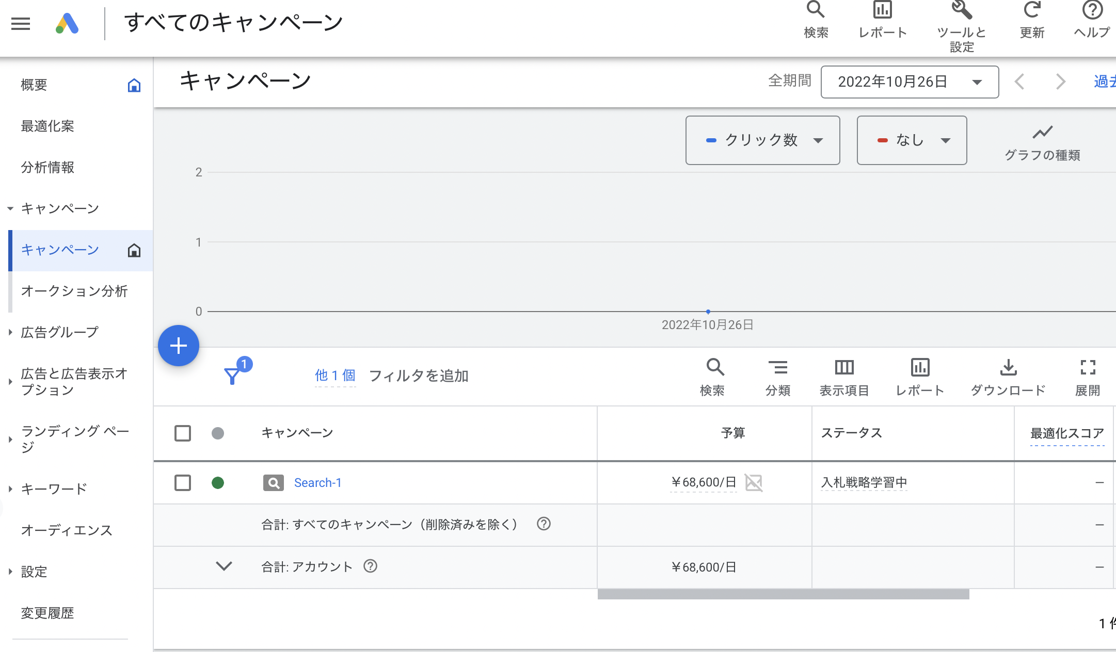
管理画面に登録しよう
今後あたらあしいキャンペーンを作る場合はここからクリックして作る

Slide 23
作成したLPに集客してみましょう
目標：100人の生徒を獲得する
リスティング広告の設定
ディスプレイ広告の設定
インスタグラム広告の設定

Slide 24
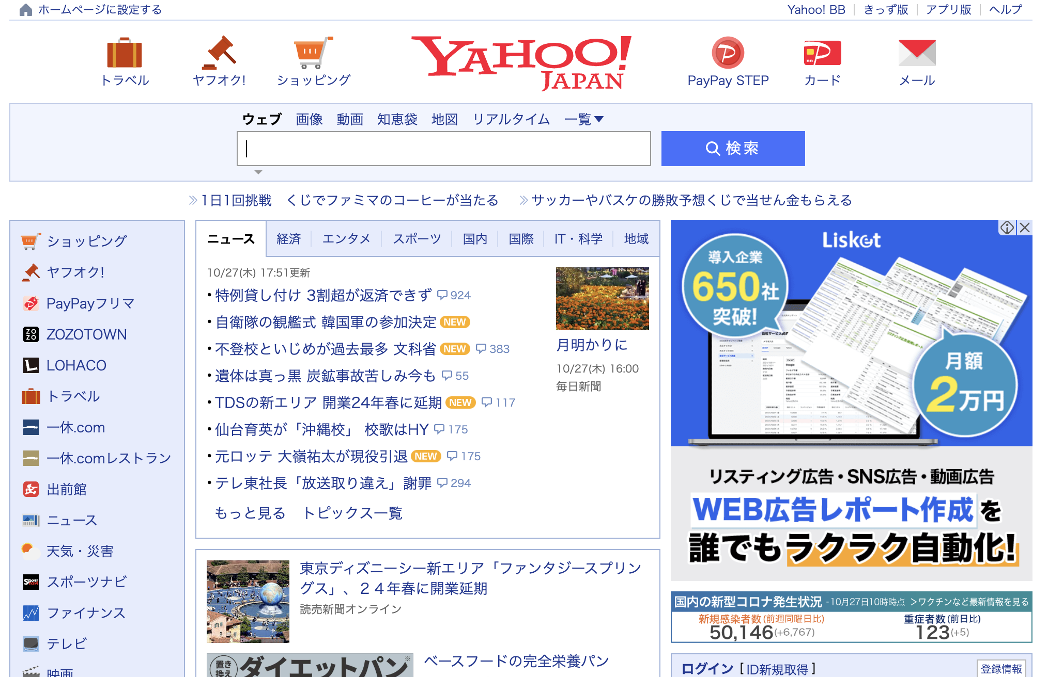
ディスプレイ広告とはこんなやつだったね

Slide 25
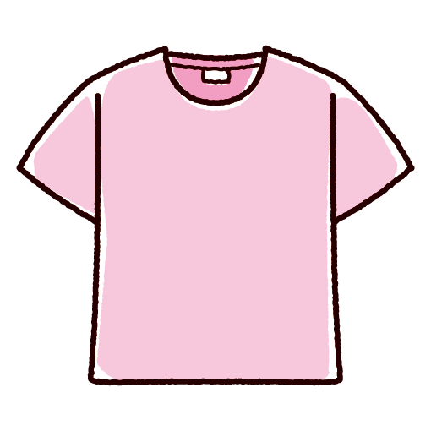


バナーの6つの要素
Tシャツ激安セール中
1枚300円～ 秋のバーゲン開催中

Slide 26
具体的な作り方
方向性を決める
素材を用意する
仮置きする
デザインを整える

Slide 27
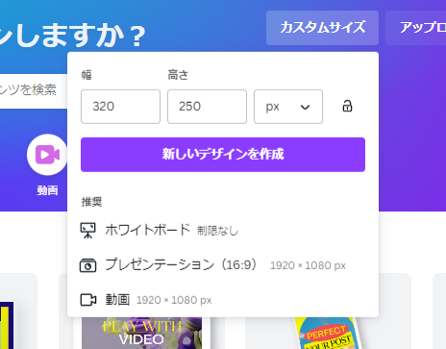
今回は2サイズで作ってみる
最初にこちらのサイズを作る
同じ素材を使って
横長のサイズになるように
リサイズする
「320 x 250」
「 1200 × 628 」
1200
628

Slide 28
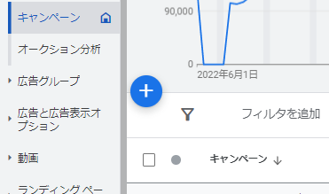
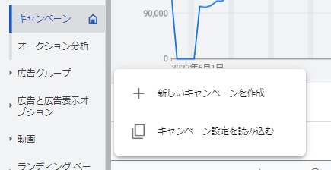
登録方法（GDNの場合）

Slide 29
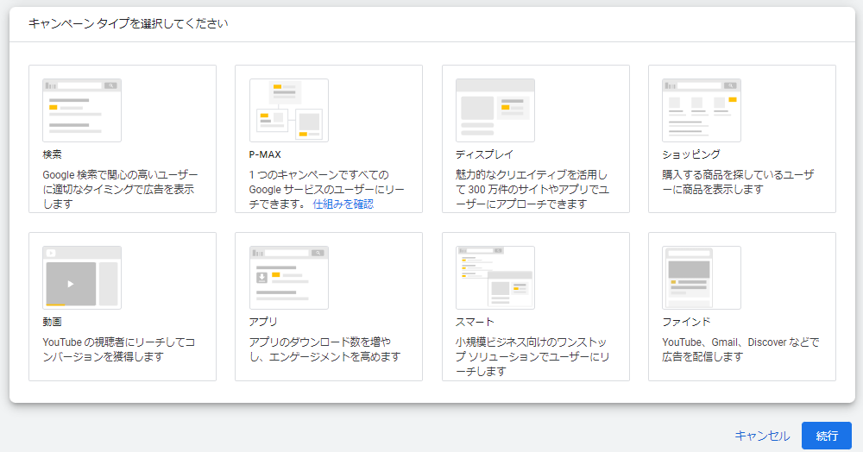

Slide 30
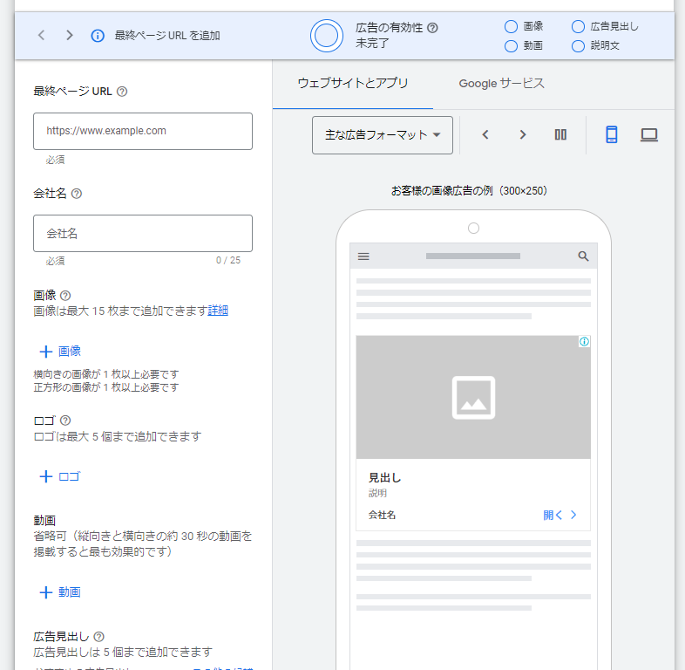
リスティング広告同様
広告素材を設定する
（画像の登録もここで実施）

Slide 31
最後に
コンサルタント、そしてプロフェッショナルであることについて

Slide 32

マーケティングコンサルタントは企業にとってプロの医者のようなもの

Slide 33
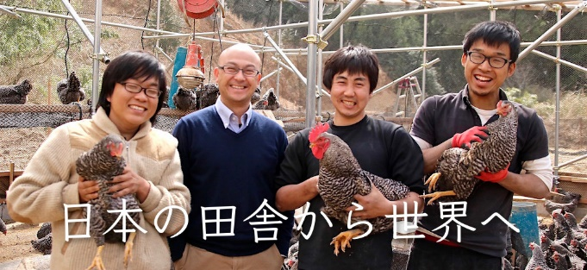
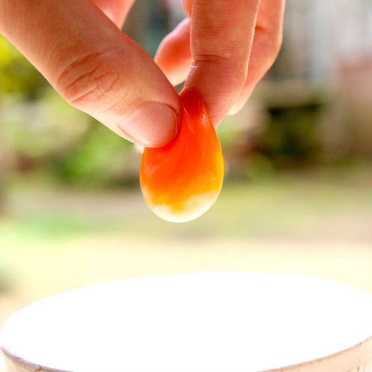
問題解決ができないと起こる事
卵が売れなかった時、某R社に「卵をECモールに出品しましょう！」と営業され、なけなしをお金を払いました
R

Slide 34

3ヶ月間全く売れなかった…
私は、生産した卵を、泣きながら
廃棄するという業務をしていました。

Slide 35
問題解決ができないと起こること
某R社の営業担当者は言いました。
「広告を出したら売れると思いますよ！広告費かけましょう」
（できるわけないだろ！！）
R

Slide 36
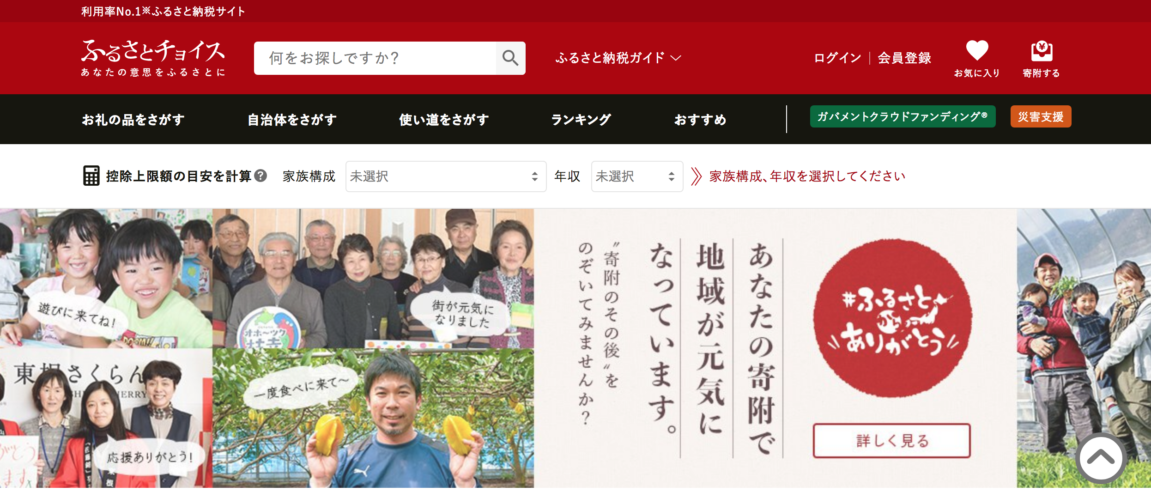
もうお金がなかった僕は、良いものを能動的に探している人に絞ってアプローチしました

Slide 37
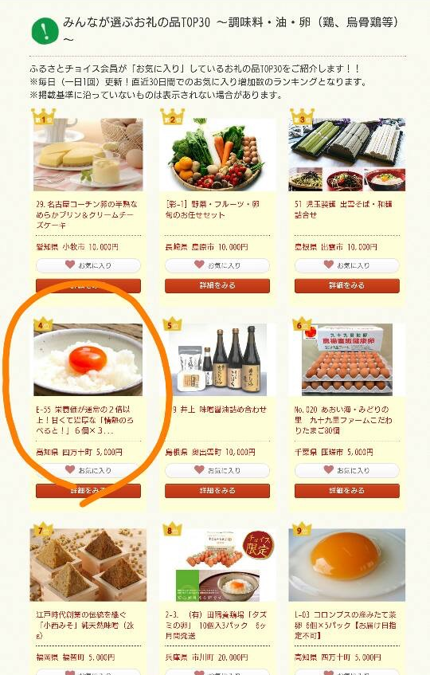
ふるさと納税で1位になりました

Slide 38
当時の私が涙が出るほど必要としたこと
マーケティング思考と
論理的な問題解決

Slide 39
つまり、
コンサルタント

Slide 40
マーケティングコンサルタントは企業にとってプロの医者のようなもの

Slide 41
でも、お金をもらっていたら誰もがプロの医者と言えるでしょうか？
鍛錬が足りない
ハズレの医者も
残念ながら存在する
本気で命を預けるなら、
優しさや人柄よりも
技術のある人に預けます。

Slide 42
プロ＝プロフェッショナルとは
プロとは、プロフェッション（神への誓い、誓約）が由来です。 西欧では、プロとは宗教家・医師・弁護士の３つを指し，「人のために尽くすよう天地神明に誓うことが求められる専門職」という意味の言葉です。
1964年にミラーソンという学者がプロフェッショナルの共通要件をまとめてます。
プロフェッショナルの共通要件
①理論的知識に基づいた技能を有する（体系的理論） ②訓練と教育を必要とする（教育訓練） ③試験により資格が与えられる（権威資格） ④倫理綱領により忠誠が保たれる（倫理感） ⑤利他的サービス及び公共善の達成を目的とする（奉仕的方向付け） ⑥組織づけられている（組織団体）

Slide 43
これからプロのコンサルタント仲間として活躍する皆さんへ
マーケティング思考もなく、
論理的でない人に、会社の大切な
お金を預けることはありません。
どうか、
基礎トレーニングを
これからも積み上げてください。
そして
クライアントの真の問題にメスを入れ、
解決していきましょう。

Slide 44
次回予告
おまけ講座
「問題を解決するための論理思考の基礎」
頭が良い人と悪い人の分かれ目を学び、
頭の良い人になりましょう。

